Slide 1
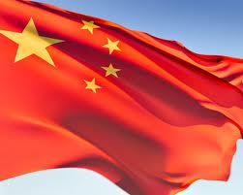
UN GRAN ENIGMA GEOPOLÍTICO
CHINA:

Slide 2
I.UN GRAN MOVIMIENTO
GEOPOLÍTICO
jerarquía de funcionarios letrados (“los mandarines”).
La burocracia, al mando de un poderoso ejército, realizo la expansión progresiva de los Hans, primero hacia el norte por el curso del rio Huang He y después hacia el sur

Slide 4
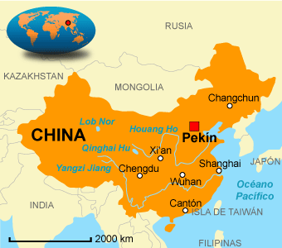
UN PODEROSO FACTOR DE UNIDAD:
ventaja de poder ser utilizada por las diversas poblaciones que el imperio había ido englobando.
Se integro en varias creencias.
LA ESCRITURA
IDEOGRÁFICA

Slide 5
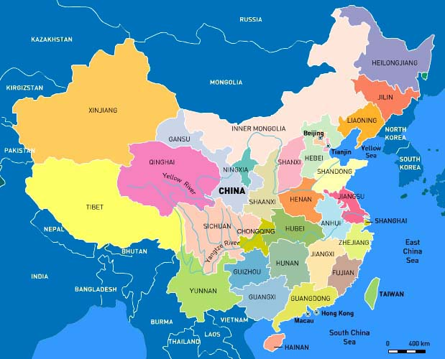

Slide 6
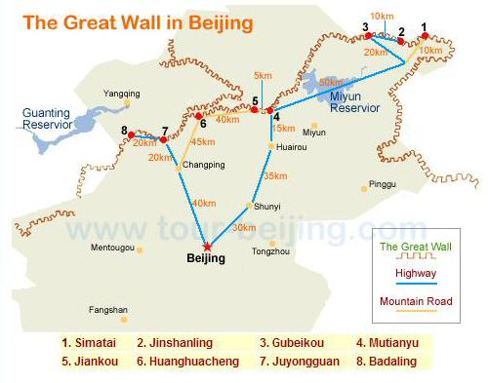
CONQUISTAS:
Los chinos fueron detenidos por la resistencia vietnamita.
Su celebre gran muralla.
Pekín fue escogida como capital del imperio.
Consagración a la gestión de los avances de su propia civilización.
1° HACIA AL SUR,
DESPUES HACIA
LAS ETAPAS DEL OESTE

Slide 7
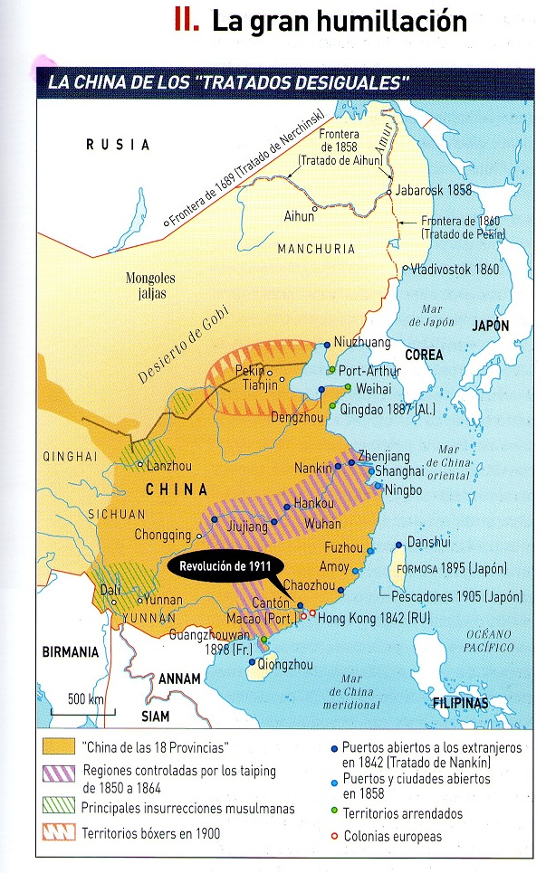
II. LA GRAN HUMILLACIÓN
Tratado de Nankín .
La cesión de Hong Kong a Inglaterra.
Era de los “Tratados desiguales”.

Slide 8
EL DRAMA INTERNO DE
CHINA DURANTE EL
SIGLO XIX
Desarrollo económico y demográfico
Mandarines enriquecidos gracias a la corrupción
Inundaciones de ríos …. “ cuando los diques ceden, la revolución se acerca”
Medio de transacción : moneda de oro
Comercio del opio.
Ingleses se quedaron con Hong Kong
“ asociación de lo adoradores de Dios” (taipings)

Slide 9
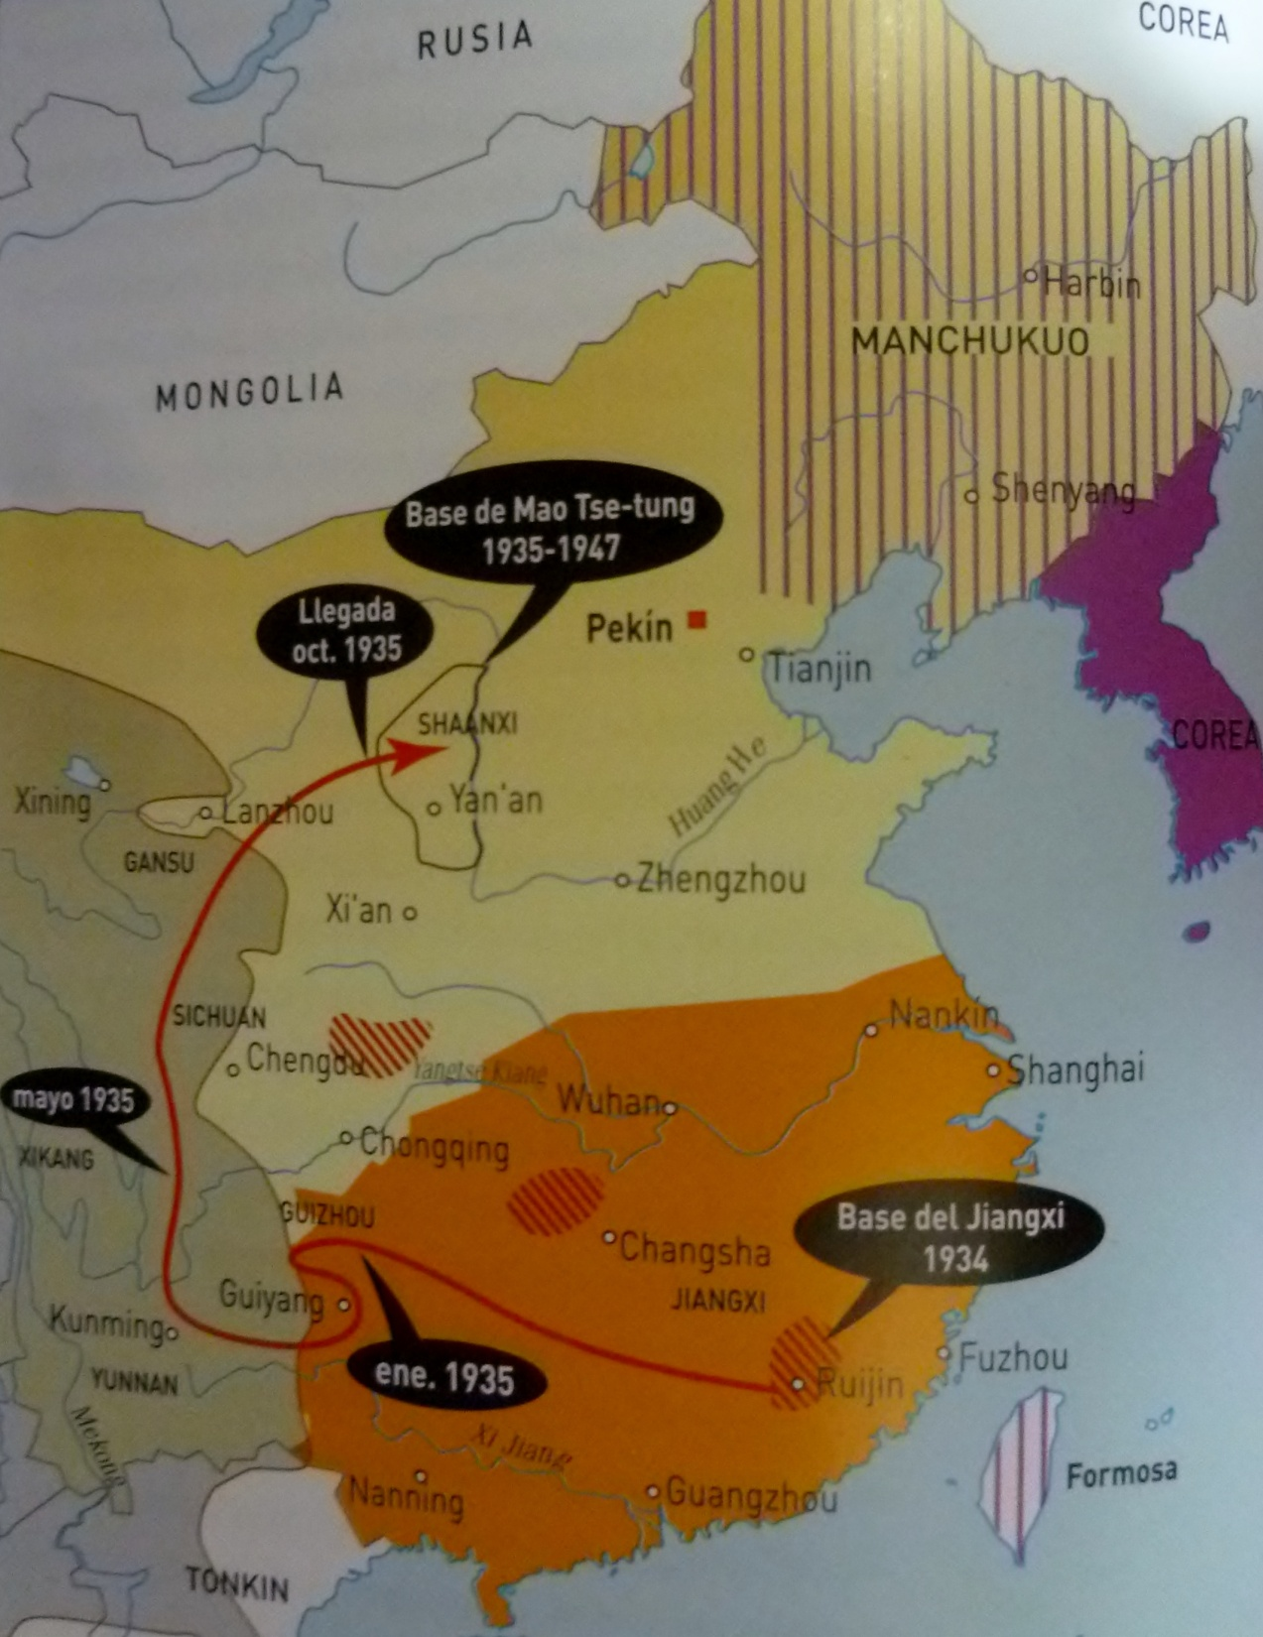
AGRESIONES EXTRANJERAS Y DIVISIONES GEOPOLÍTICAS S.XX
Japón-China
La cesión de Taiwán (a Japón) y “ concesiones”
Primer presidente
Indemnizaciones de guerra.

Slide 10
La Era Maoísta:
Rompimiento de la alianza que había establecido en 1950 con la unión soviética.
China se proclamó ciudadela asediada del comunismo mundial.
Estancamiento económico al que podía conducir el comunismo.
Revolución Cultural
Programa el Gran Salto Adelante

Slide 11
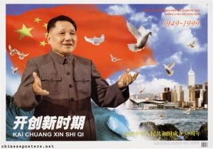
EL IMPERIO DEL MEDIO, PRONTO
EN EL CORAZON DEL MUNDO

Slide 12
El extraordinario desarrollo económico de China y sus actividades geopolíticas.
Evolucionaron las actividades industriales hacia una mezcla teóricamente indefinible.
Crecimiento económico extraordinariamente rápido y una espectacular modernización de China.
Relaciones con otros países
Gracias a la orilla del pacífico China se convierte en una de las mayores potencias económicas mundiales.

Slide 14
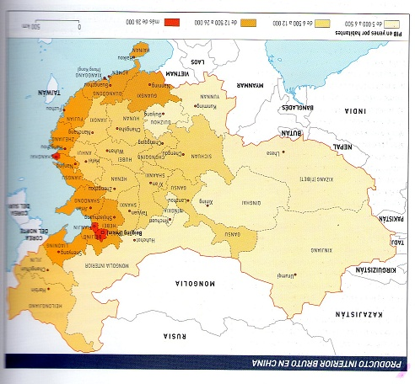

Slide 15
Reformas Implementadas
Por Deng Xiao-ping
Agricultura
Dos argumentos se han dado para explicar la gradualidad de las reformas
Sistema de Precios
Comercio Internacional
Empresas Estatales
Sistema Financiero

Slide 16
MULTIPLES CUESTIONES GEOPOLITICAS
EN TORNO A CHINA

Slide 17
CHINA/ESTADOS UNIDOS
China se está convirtiendo en un actor económico ineludible
Las necesidades energéticas de China no dejan de aumentar
En todo caso, los dirigentes norteamericanos consideran que , desde un punto de vista militar, Pekín representa un peligro.

Slide 18
EL TEST DE Hong KONG
“Un único país, dos sistemas”
Empezó después “de la guerra del Opio”
Importante plaza bancaria
“Zonas económicas especiales” chinas

Slide 19
LOS ARCHIPIELAGOS
DEL MAR DE CHIINA
Spratly
Parcel
Filipinas
Formosa
Mediterraneo
Asiatico
Mar de china Oriental

Slide 21
EL PROBLEMA DEL TÍBET
Revolución de 1911 e instauración de la república en China
Interés estratégico: posición dominante sobre la frontera
Integración de “ un pais dos sistemas”

Slide 22
El problema de Xinjiang, o el
Turquestán Chino
PROBLEMAS IDIOMATICOS
PROBLEMAS IDIOMATICOS
PROBLEMAS IDIOMATICOS

Slide 24
COREA DEL NORTE
UN RETO POLÍTICO
SESGADO
Amenaza para China
Unificación de las dos Coreas
Revueltas

Slide 25
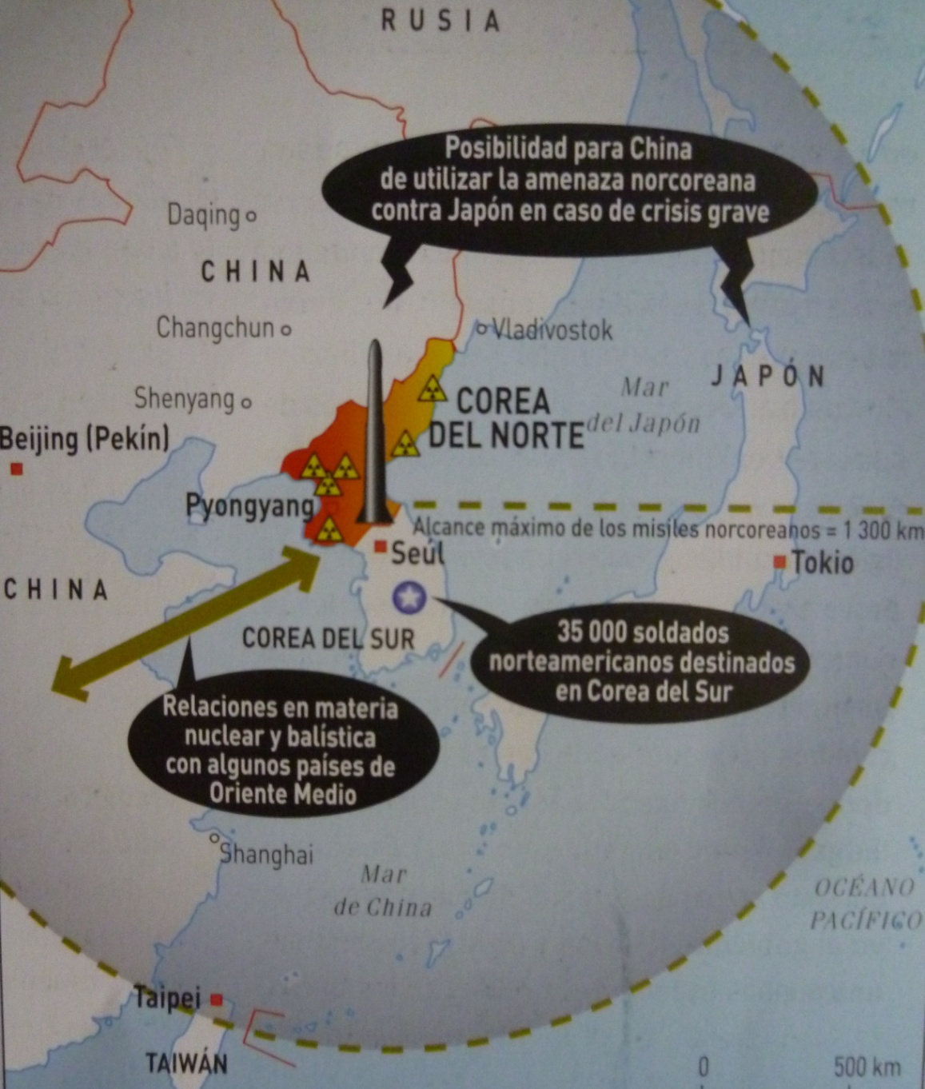
COREA DEL NORTE

Slide 26
QUE PODER TENDRA EN EL FUTURO?
( HOY EN DIA)
Posible crisis de crecimiento
Crisis económica y social
Ofensiva económica en Asia y África
Necesidades sobre el petróleo
Tentación de expansión
OMC

Slide 27
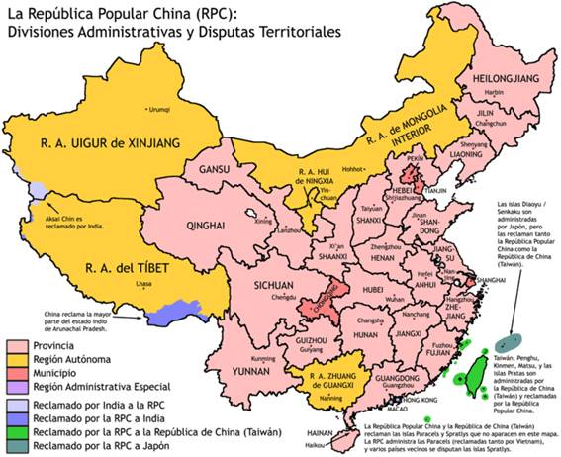

Slide 28
http://www.youtube.com/watch?v=Q0viP9B-fBE&feature=related

